Slide 1
«Моя будущая профессия»
МАДОУ «ЦРР – детский сад №2»
Подготовила: педагог доп.образования
Данилова Е.Е.
г.о. Саранск

Slide 2
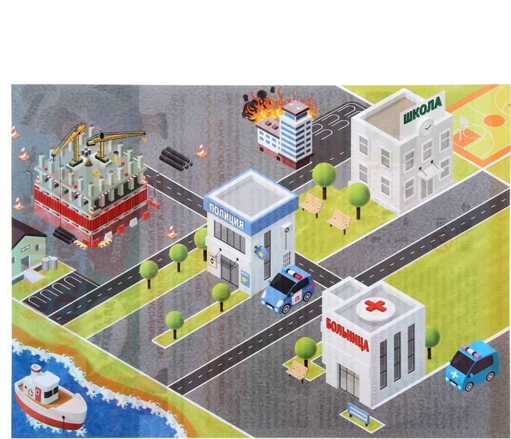
Интересная профессия
Сколько же на свете интересных профессий! Как тут выбрать? Сначала посмотри на рисунок-это же целый город. Люди каких профессий могут работать в этом городе?
Приклей к каждому зданию своего представителя профессии – и город вмиг оживет!

Slide 3

ВЫБОР ПРОФЕССИИ
КЕМ БЫТЬ???
Пудинг совсем запутался и не знает, какую профессию ему выбрать?
Ребята, давайте поможем ему!
Или , вы сами ещё не определились?

Slide 4


Slide 5
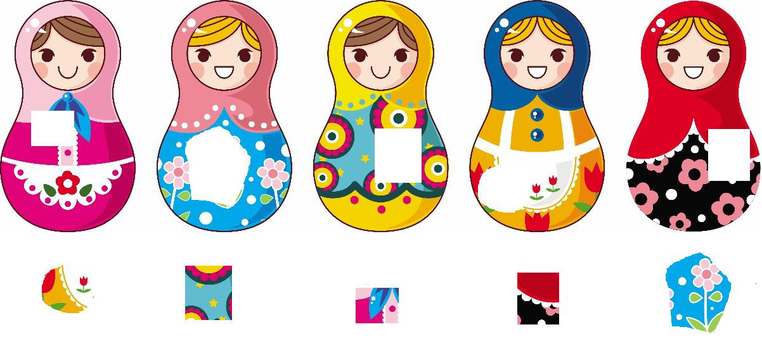
Кто сам придумывает и шьет одежду?
Хорошо быть модельером – можно без опаски дырявить штаны на коленках.
У него на любую дырку найдется симпатичная заплатка!
Помоги выбрать заплатку – какие лучше подходят по цвету и размеру?

Slide 6
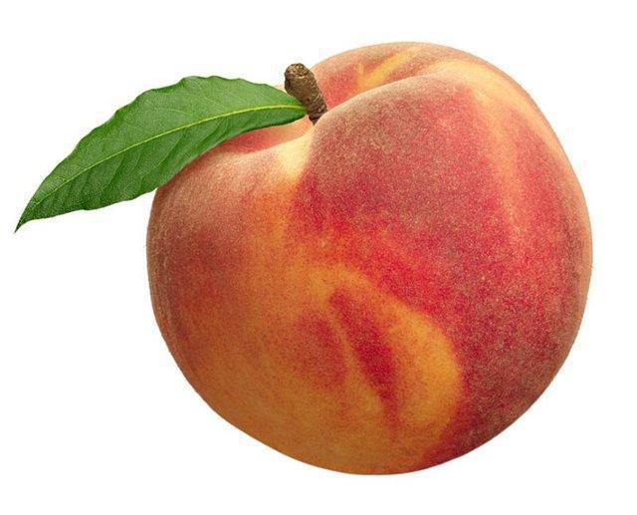
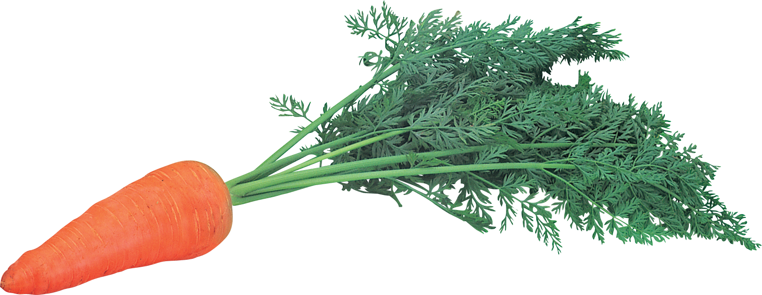
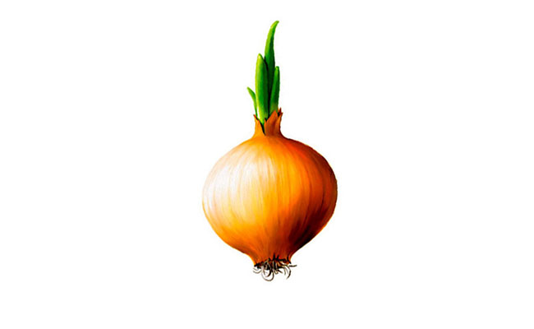
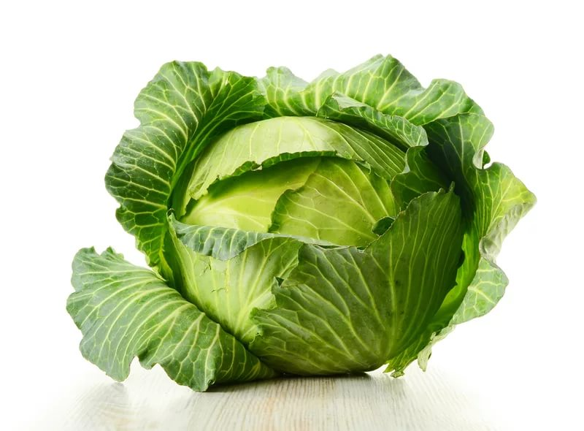
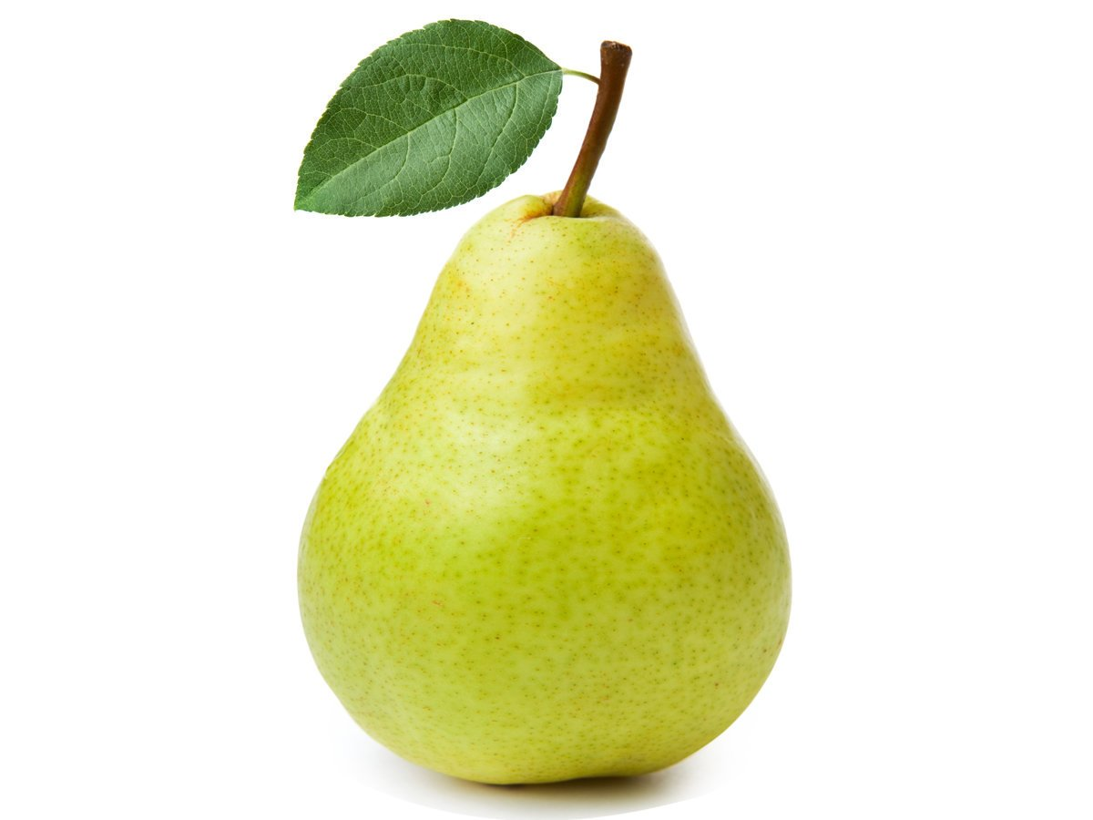
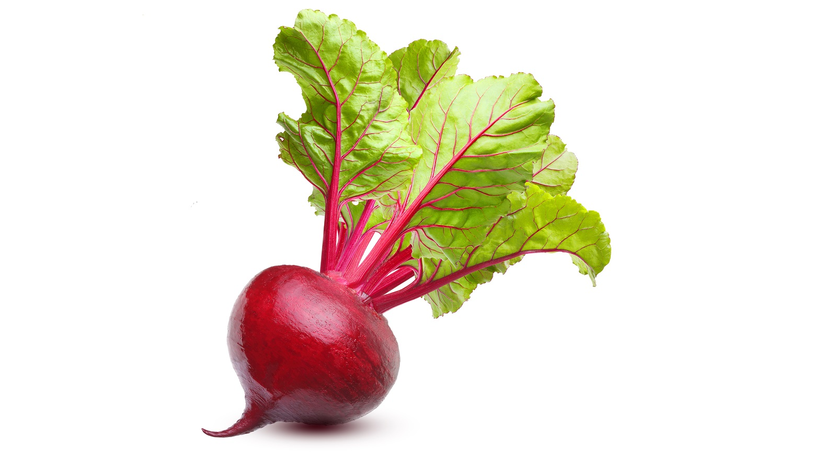
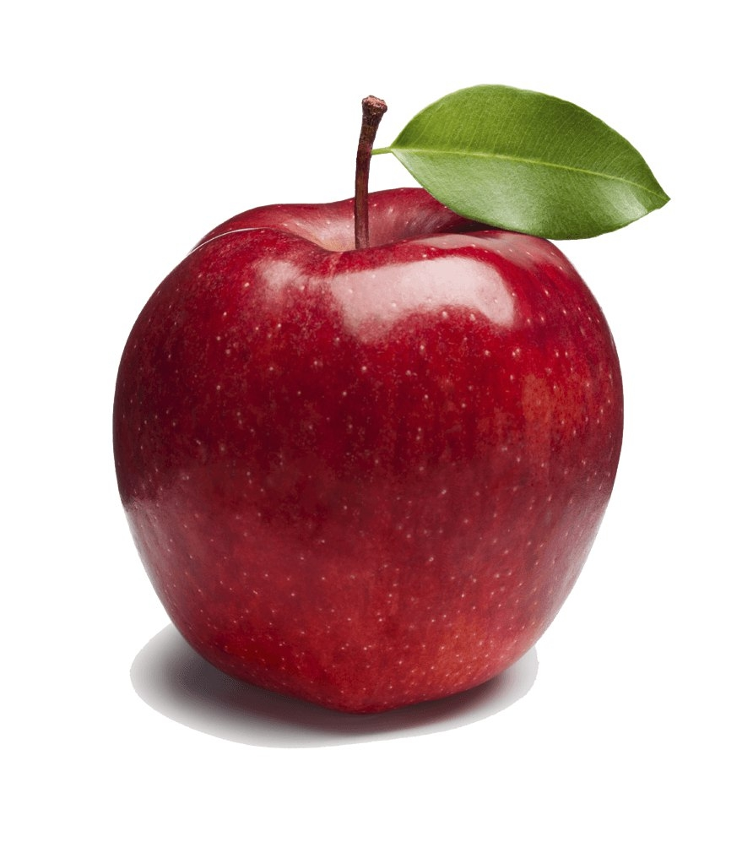
Кто выращивает овощи и фрукты?
Отгадай и запиши.
Ф_ _ _ _ Р
А что тут овощи, а что – фрукты?

Slide 7
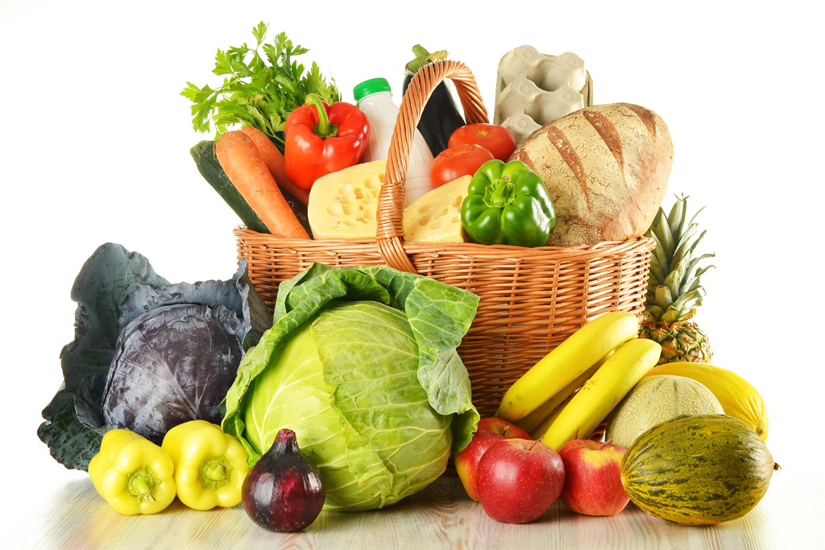
Хорошо быть фермером – не нужно далеко ходить за продуктами, всё у тебя в огороде растет.
Посмотри внимательно, все ли на рисунке выросло в саду или на огороде?

Slide 8
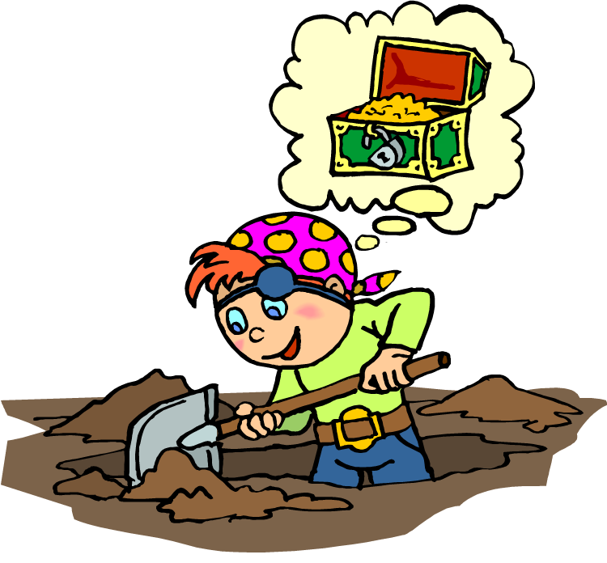
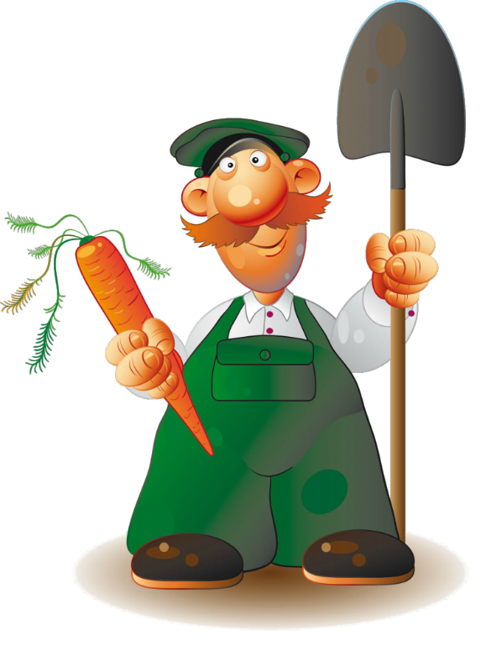
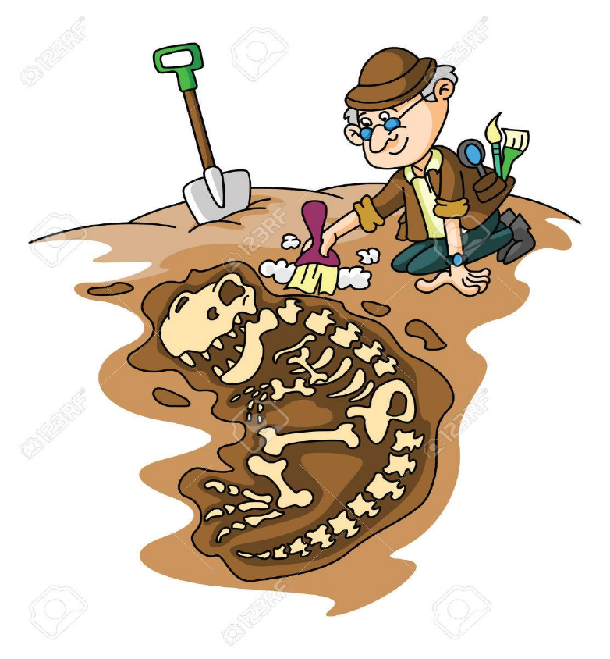
Знаешь такую профессию – археолог? Очень интересная! Археологи ведут раскопки, ищут разные старинные вещи и узнают по ним, как люди жили раньше. Иногда приходится долго копать, чтобы найти что-нибудь историческое. Кто тут археолог?

Slide 9
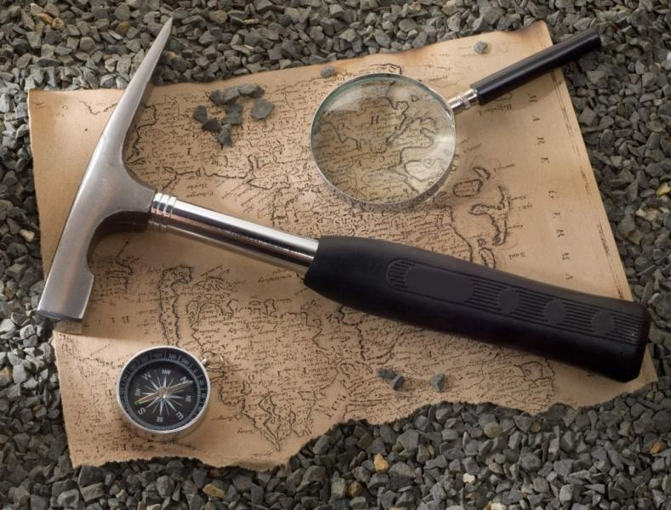
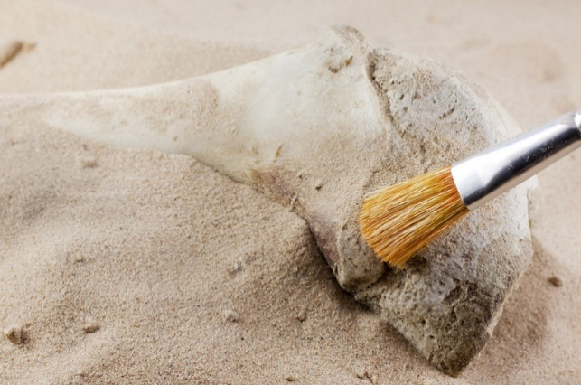
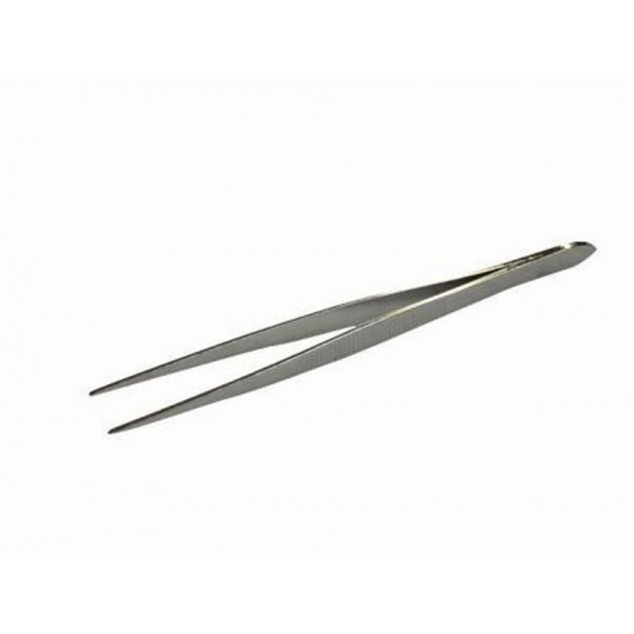
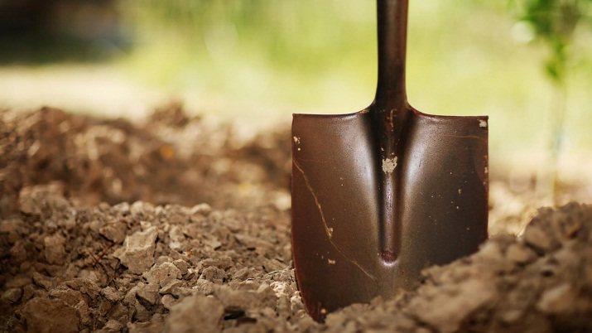
Инструменты археолога
Лупа – с её помощью рассматривают найденные предметы.
Кирка – с её помощью разбирают стены и каменные завалы.
Пинцет – им берут маленькие предметы, чтобы не повредить их руками.
Кисточка – ею аккуратно снимают песок и пыль.
Лопата – её используют для глубоких раскопок.

Slide 10
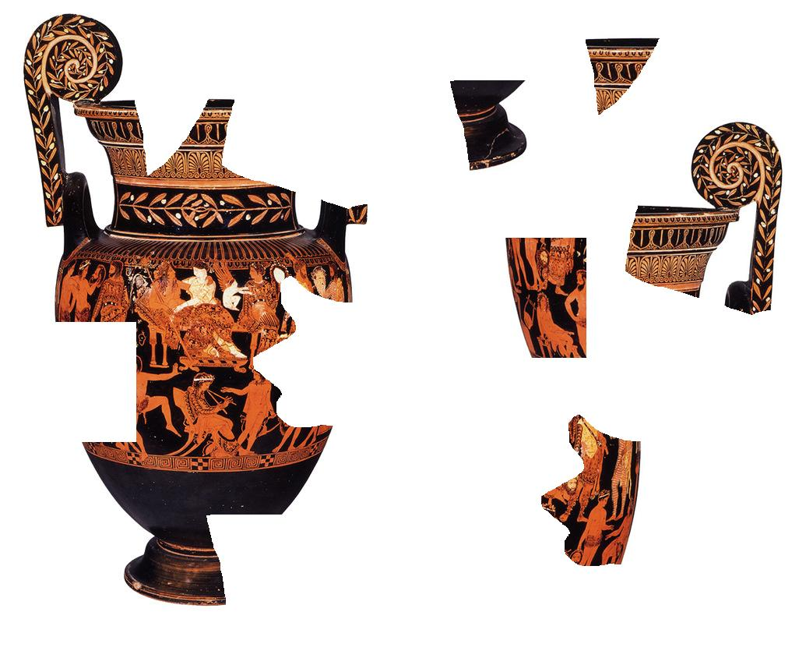
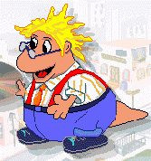
Пудинг вёл раскопки и нашел осколки старинного кувшина! Посмотри, получится ли склеить целый кувшин? Попробуй сам.

Slide 11

Кто каждый день тренируется и соревнуется?
Хорошо быть спортсменом – прыгать, бегать и мускулы развивать. Вот и мы с вами сейчас потренируемся!

Slide 12
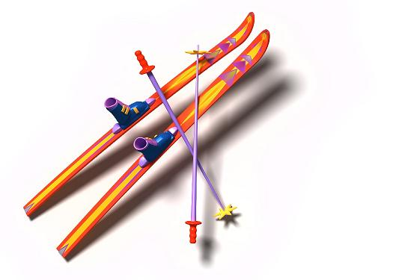
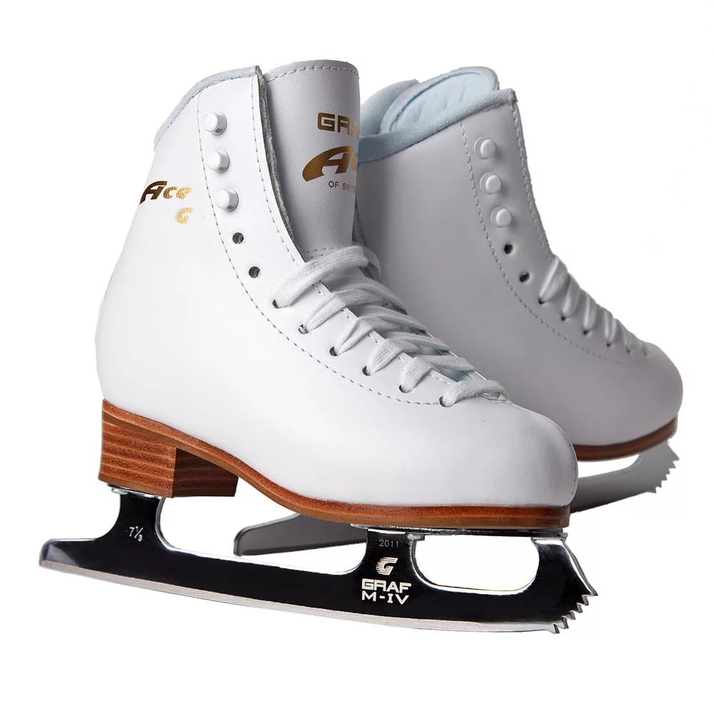
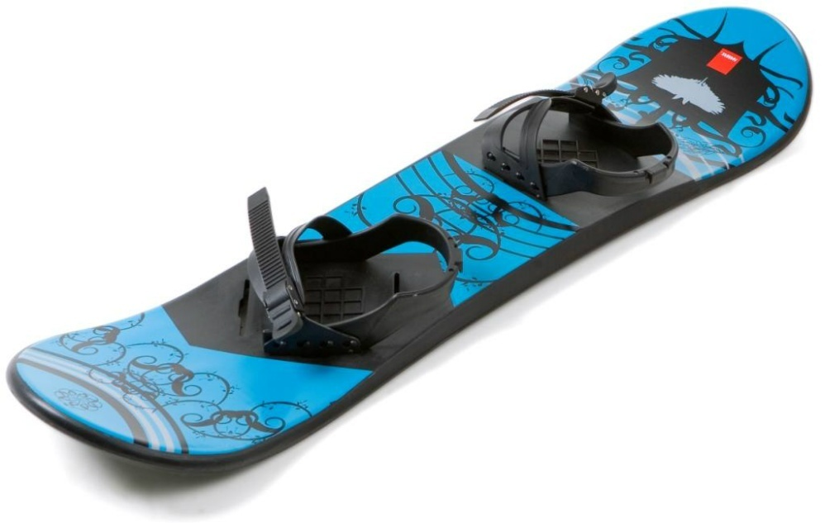
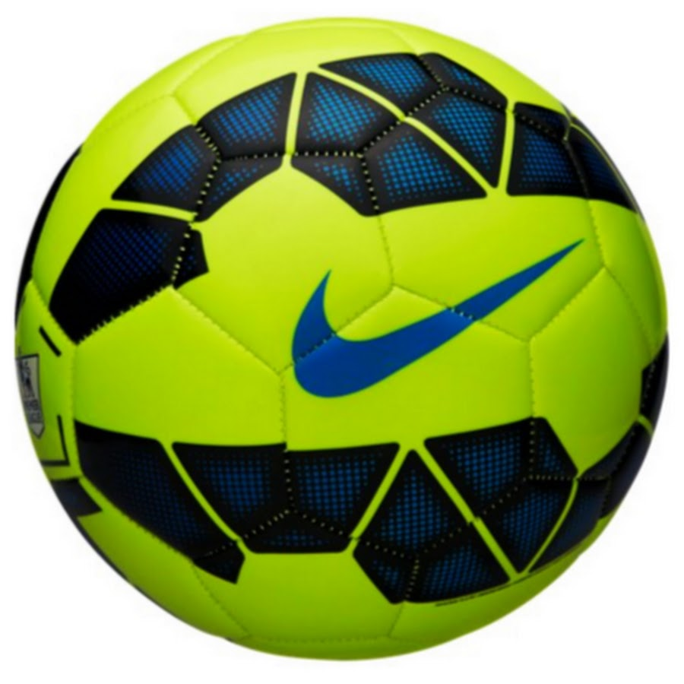

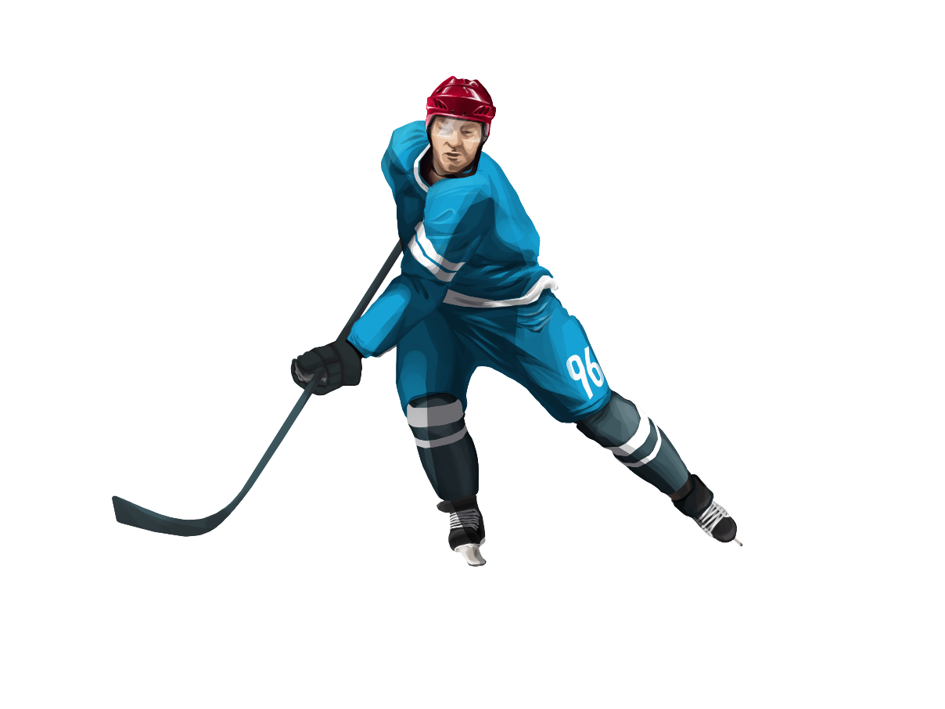


Определи четвертый лишний предмет.
Почему он лишний?

Slide 13
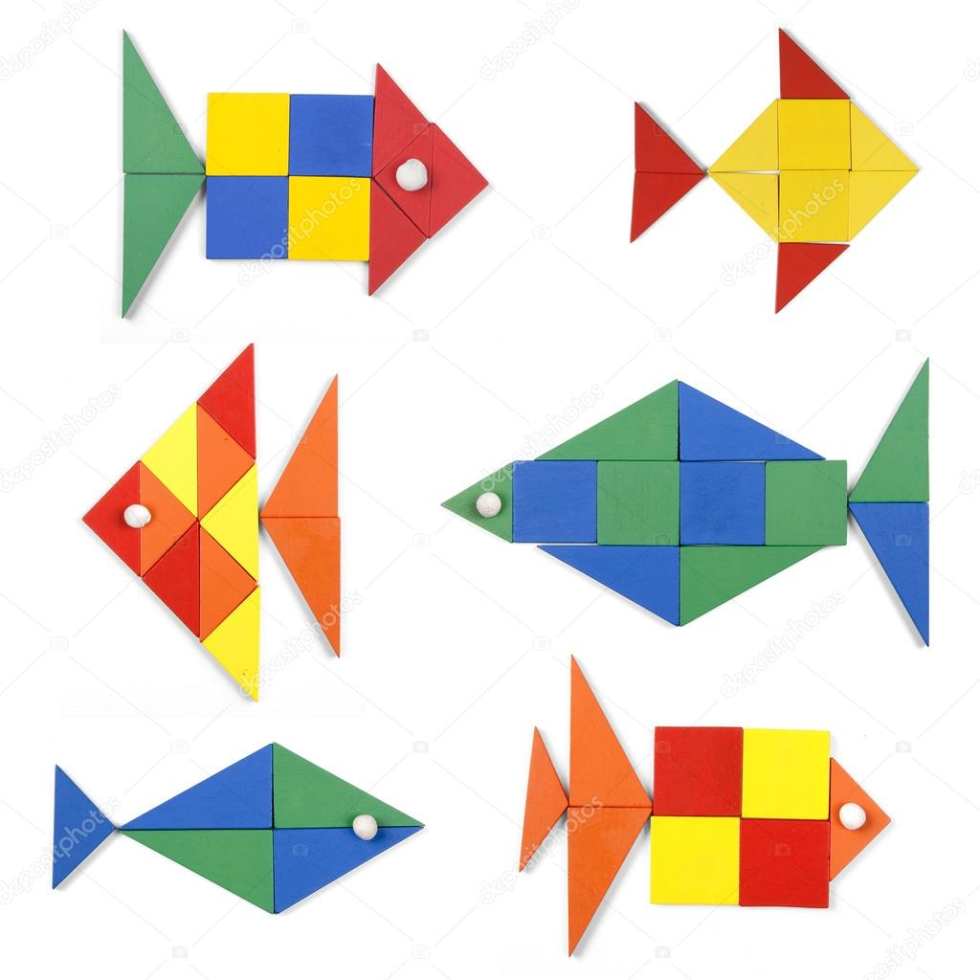
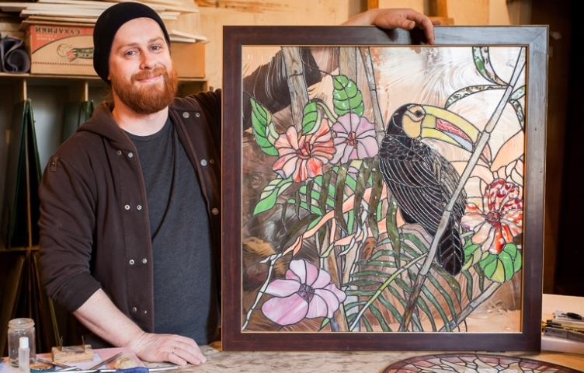
Знаешь, кто такой витражист?
Это художник, который делает картины из цветного стекла.
Старинные мастера в своих витражах рассказывали целые истории.
Давайте потренируемся собирать витраж из геометрических фигур.

Slide 14

А кто создает для компьютера умные программы? Отгадай и запиши.
П _ _ _ _ _ _ _ _ _Т
Помоги вспомнить пароль
компьютера программисту.
3+2= 7-4= 6+2= 9-6= 2+2= 1+5=

Slide 15

Кто сочиняет рецепты и готовит вкусную еду? Отгадай и запиши.
П _ _ _ Р
А теперь угадайте, что сегодня в меню детского сада?
Мама из крупы сварила,
Посолила, подсластила.
Эй, ну где же ложка наша?!
Так нужна на завтрак...
Хлеба свежего полоса,
Сверху сыр и колбаса.
Сам он просится к нам в рот,
Аппетитный...
И уха он, и бульон,
Щи, рассольник - тоже он.
Он гороховый, капустный
И, конечно, очень вкусный.
В кусочке сдобного теста
Нашлось для начинки место,
Внутри него не бывает пусто –
Там часто мясо или капуста.
Можно сварить,
а можно разбить,
Если не прикасаться
цыпленком может оказаться.
Жидко, а не вода,
Бело, а не снег.
Начинается на «К»
Наш продукт из молока.

Slide 16
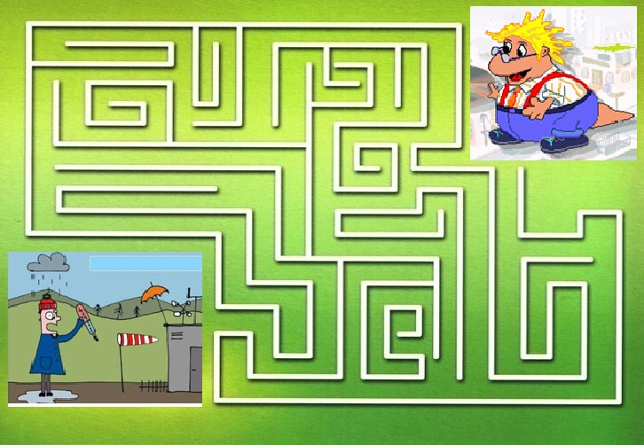
Знаете, кто такие метеорологи? Люди, которые предсказывают погоду. Сначала они за погодой долго наблюдают и только потом делают прогнозы. Изучать погоду метеорологам помогают специальные приборы. Метеорология – это серьезная наука. Пудинг идет на экскурсию на метеорологическую станцию – проводи его.

Slide 17

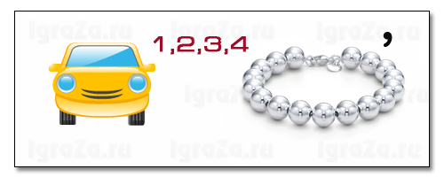
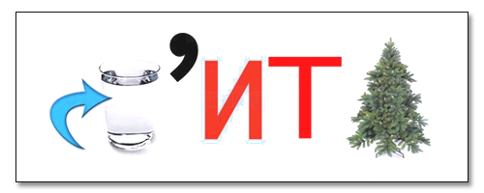
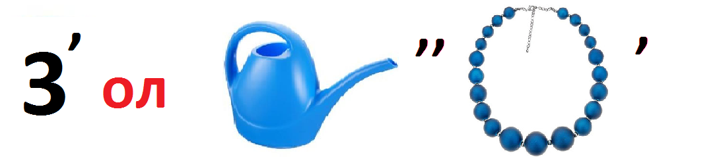


Может он большим, тяжёлым управлять грузовиком иль возить детишек в школу, если далеко пешком.
Иль автобус, иль маршрутку, или самосвал с углём он ведёт, забыв про шутку – ведь сидит он за рулём!
Вот он по дороге едет и глядит на светофор.
Вы подскажете мне, дети, как зовут его? ...

Slide 18
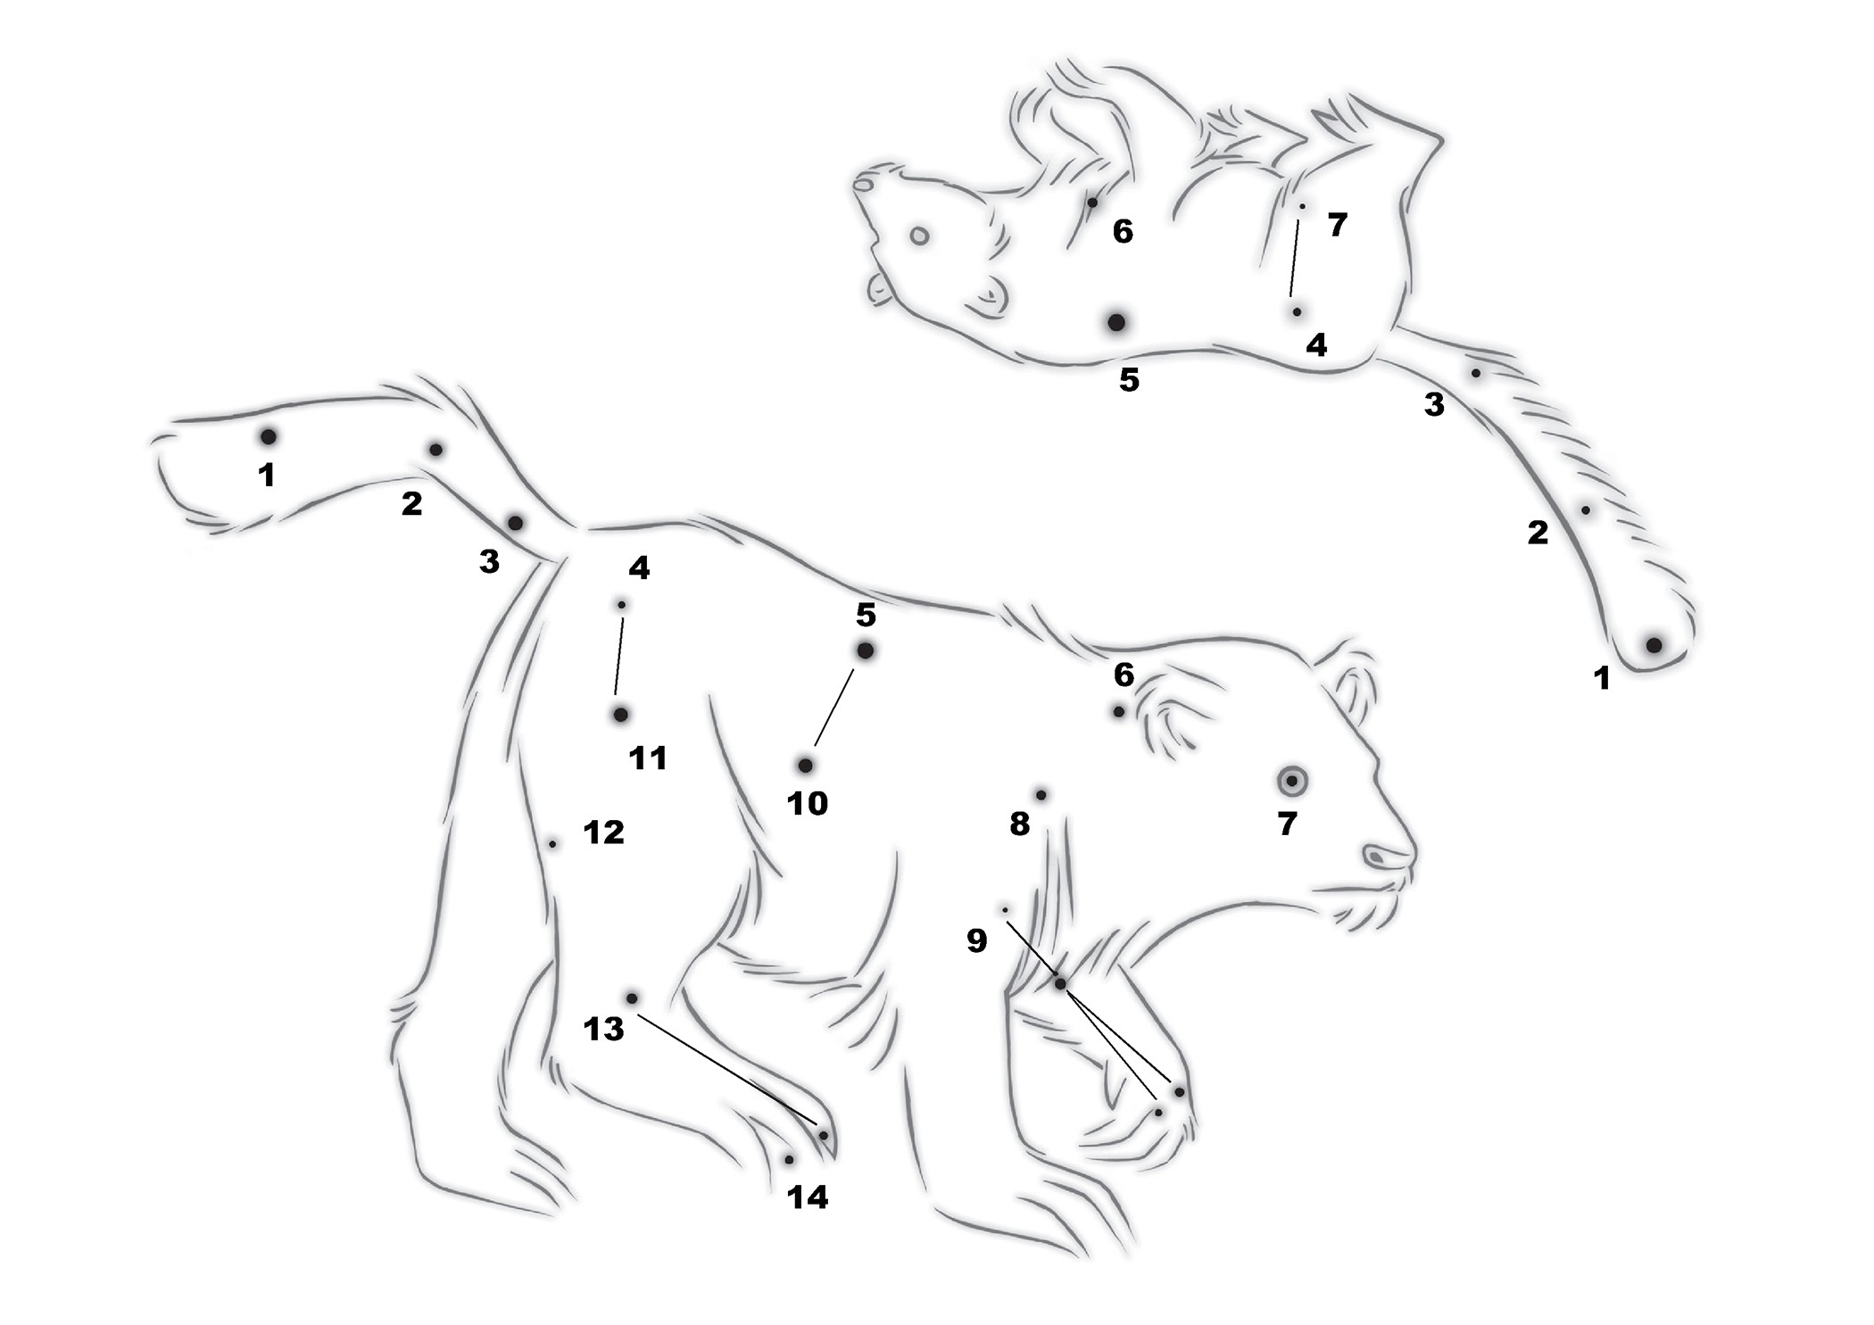
У ракеты есть водитель, невесомости любитель.
По-английски астронавт, а по-русски…
Хорошо быть космонавтом – можно кувыркаться в невесомости! И на звезды любоваться.
Соедини по точкам любимые созвездия Пудинга.

Slide 19





Кто управляет целой страной?
Назовите имя своей страны.
А знаете ли вы её флаг?

Slide 20

Хорошо быть президентом – можно придумывать новые праздники. День мультфильмов или День мороженого!
Но сначала нужно многому научиться.

Slide 21


СПАСИБО ЗА ВНИМАНИЕ!

